Slide 1
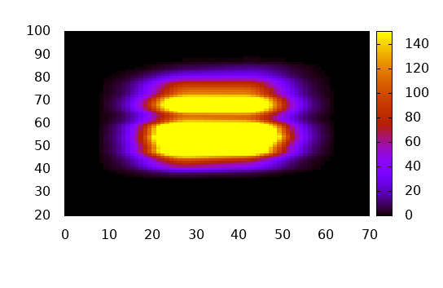
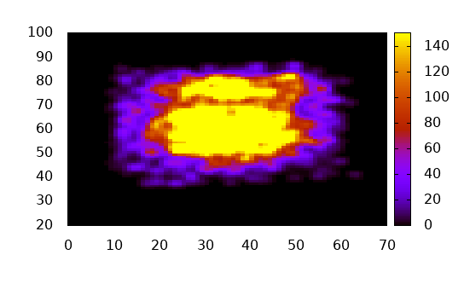
初期条件 エントロピー密度分布の例
修正BGK模型 PYTHIA x 修正BGK模型
縦初期揺らぎ無 縦初期揺らぎ有
$$x_{}$$
$$x_{}$$
$$η_{s}$$
$$η_{s}$$

Slide 2
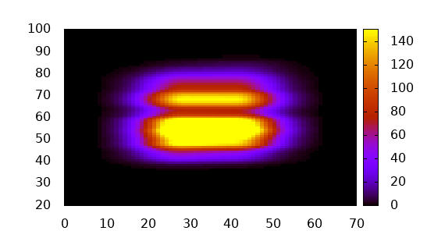
流体模型 エントロピー密度分布の時間発展
粘性流体模型 揺動流体模型
$$x_{}$$
$$x_{}$$
$$η_{s}$$
$$η_{s}$$
縦初期揺らぎ無
$η_{s}$方向に滑らか $η_{s}$方向に凹凸

Slide 3
流体模型 エントロピー密度分布の時間発展
粘性流体模型 揺動流体模型
$$x_{}$$
$$x_{}$$
$$η_{s}$$
$$η_{s}$$
縦初期揺らぎ有
大きな違いはない？→定量的な評価が必要

